Slide 1
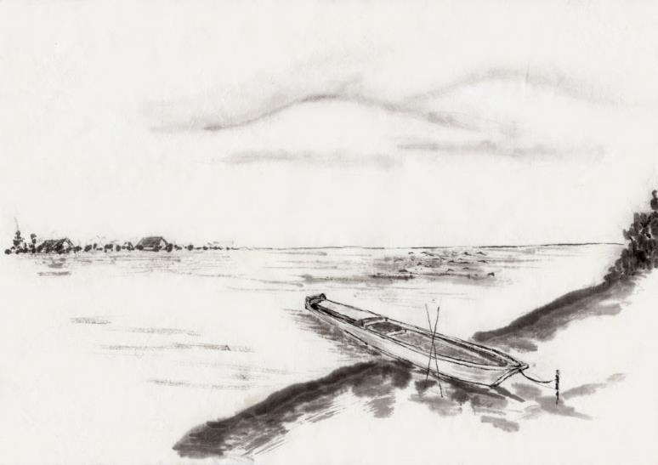
项羽之死
高二14班导演作品《本色英雄》

Slide 2
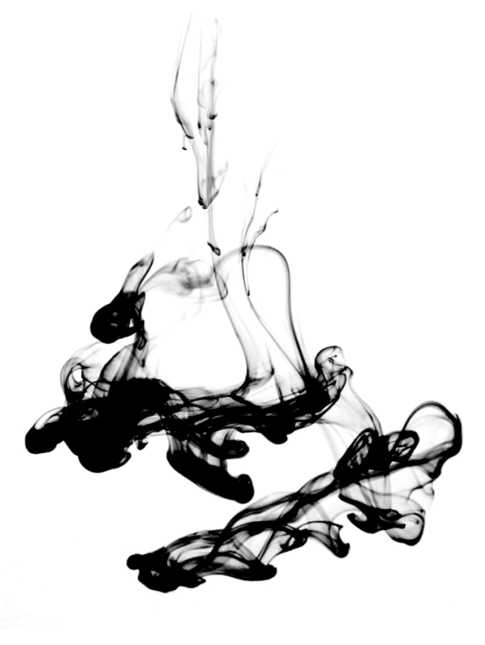
3月5日，你接到通知说明星工作室可能会邀请你作为导演拍摄一部关于项羽的电影，你马上查阅了司马迁的《项羽本纪》对项羽进行研究……
壹

Slide 3
1.籍曰：“彼可取而代也。”
2.於是已破秦军，项羽召见诸侯将，入辕门，无不膝行而前，莫敢仰视。
3.项王曰：“此沛公左司马曹无伤言之；不然，籍何以至此。”
4.范增数目项王，举所佩玉玦以示之者三，项王默然不应。
5.居数日，项羽引兵西屠咸阳，杀秦降王子婴，烧秦宫室，火三月不灭；收其货宝妇女而东。
6.遂北烧夷齐城郭室屋，皆阬田荣降卒，系虏其老弱妇女。徇齐至北海，多所残灭。齐人相聚而叛之。
[ 回顾 ]

Slide 4
3曰8日，明星工作室确定邀请你作为导演，以《项羽之死》为剧本拍摄一部名为《本色英雄》的电影，请你做好电影分镜头脚本，并谈谈原因。
贰

Slide 5
《本色英雄》电影分镜头脚本示范：
镜号名称 | 景别 | 长度 | 画面内容 | 解说词 | 音乐 | 效果
1.慷慨悲歌 | 特写 | 15’s | 深夜，项王左手举起酒杯，右手举高，反复多次慷慨悲歌，高唱《垓下歌》 | 《垓下歌》 | 伤感楚歌纯音乐 | 失落、绝望
2.霸王别姬 | 中景 | 18’s | 深夜，项王与虞姬两相依偎，四目对望，一歌一和 | / | 分离纯音乐 | 不舍、重情

Slide 6
工作室希望在电影最后设计一个彩蛋，内容是大家对项羽的评价，作为本部影片核心人物，你决定参考太史公的《项羽本纪赞》尝试用文言文的方式写下自己对项羽的评价。
叁

Slide 7
拍摄完这部电影，不知道你会不会有什么新的体会，请你今晚再看一次《项羽本纪》看看是否有别样的收获？

